Slide 1


Институт геологии и нефтегазового дела им. К. Турысова
GEO214 Геофизические исследования скважин
(продвинутый)
1 - лекция
Вводная лекция. Обзор геофизических методов исследования нефтяных и газовых скважин
Д.т.н., профессор
Ратов Боранбай Товбасарович
Department of Geophysics and Seismology
Department of Geophysics
and Seismology

Slide 2

Значение геофизики в нефтегазовой промышленности
Геофизические методы являются фундаментом современной разведки нефти и газа. Они позволяют нам «видеть» сквозь толщи горных пород, определяя структуру скважин, физические свойства пород и потенциальные месторождения углеводородов. Без геофизических данных принятие инвестиционных решений в нефтегазовой промышленности практически невозможно.
Геофизические исследования снижают геологический риск, повышают эффективность разведки и оптимизируют расходы при разработке месторождений. Они интегрируют информацию о литологии, пористости, проницаемости и насыщенности пород, что критично для успешной добычи углеводородов.

Slide 3
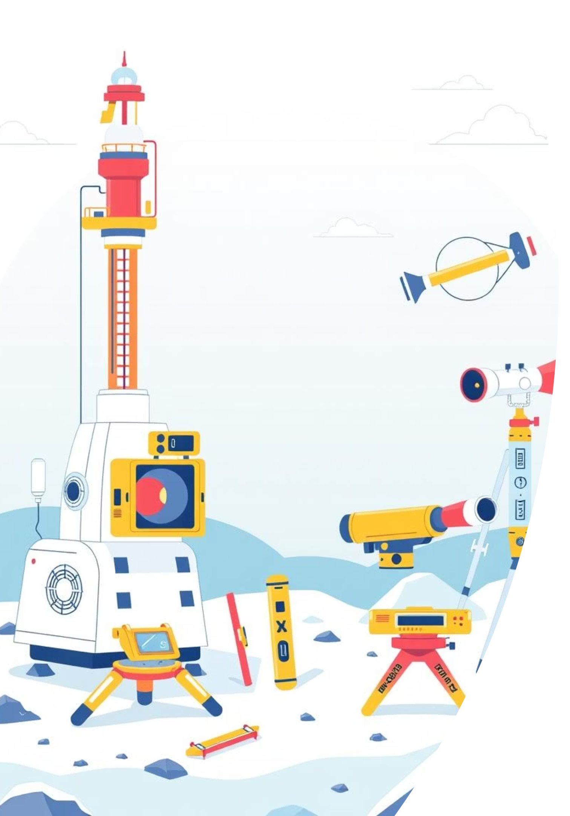
Основные геофизические методы: обзор
Каротаж
Непосредственное измерение параметров пород в скважине с использованием датчиков, спускаемых на кабеле
Сейсморазведка
Изучение упругих волн для создания изображений геологических структур и выявления ловушек нефти и газа
Гравиметрия
Измерение аномалий силы тяжести для определения плотности подземных пород и структур
Магнитометрия
Анализ магнитных аномалий для идентификации геологических особенностей и магнитных полезных ископаемых

Slide 4
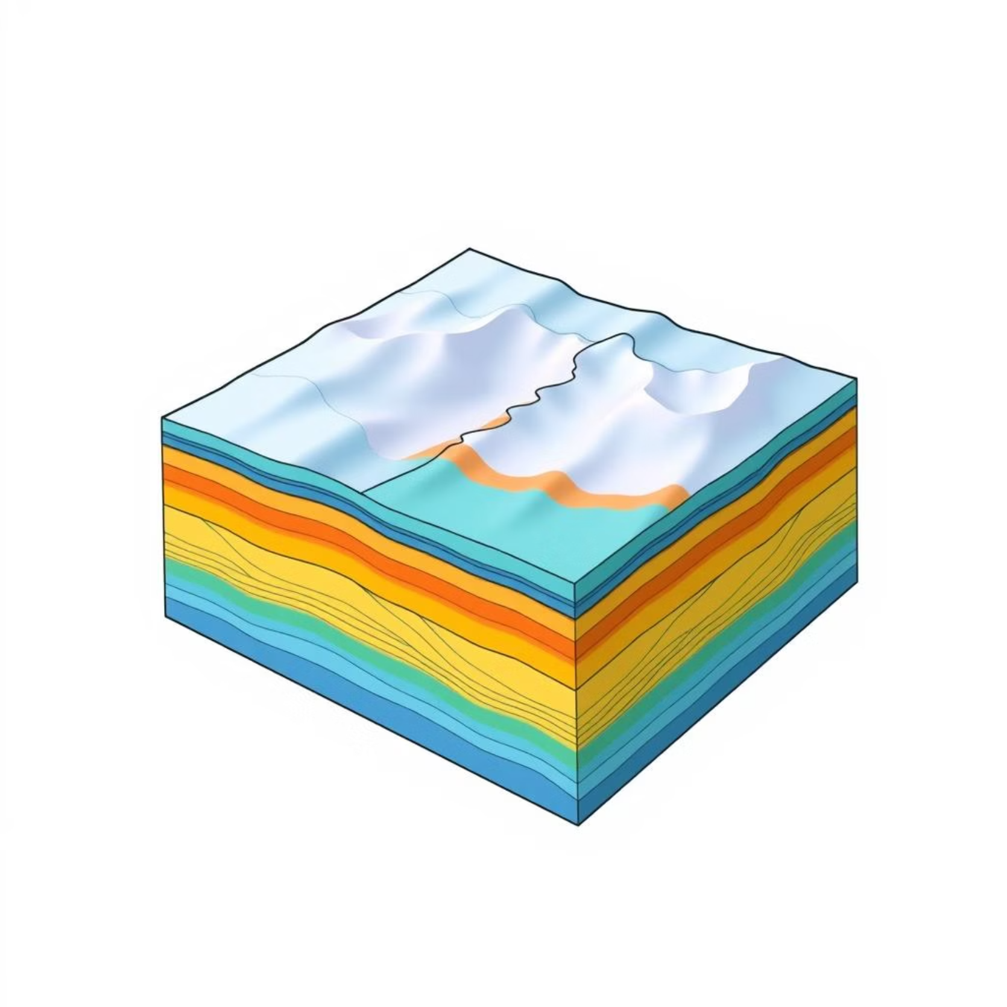
Сейсморазведка: основной инструмент геофизика
Принцип работы
Сейсморазведка основана на излучении упругих волн в грунт и регистрации их отражений от слоев с различными физическими свойствами. Эти волны создают сейсмограммы, которые преобразуются в трёхмерные изображения подземных структур.
Метод позволяет выявлять геологические ловушки, определять глубины залежей и оценивать размеры потенциальных месторождений нефти и газа.

Slide 5
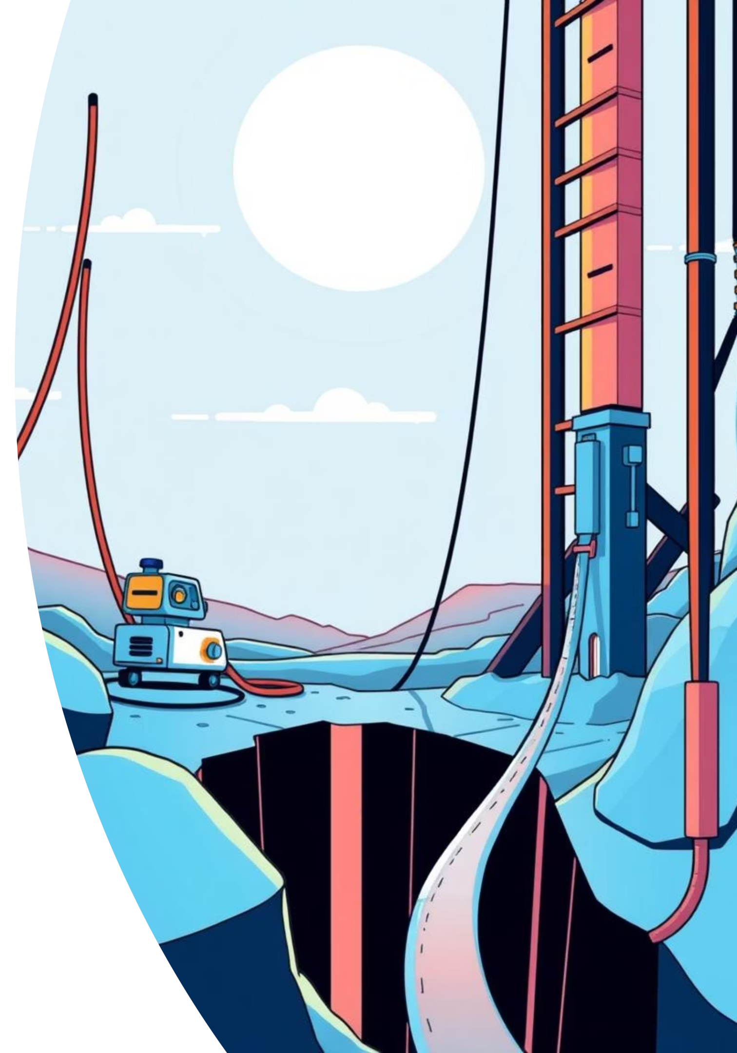
Каротаж: точное изучение разреза скважины
Определение
Каротаж — это комплекс методов измерения физических и химических свойств горных пород непосредственно в скважине. Различные типы каротажа предоставляют уникальную информацию:
Электрический каротаж
Радиоактивный каротаж
Измеряет электрическое сопротивление и проводимость пород для определения состава флюидов (вода, нефть, газ) и пористости
Регистрирует естественную и наведённую радиоактивность для определения литологии, глинистости и толщины пластов
Акустический каротаж
Измеряет скорость распространения звуковых волн через породы, связанную с упругостью и плотностью материалов

Slide 6






Применение гравиметрии и магнитометрии
Магнитометрия
Регистрирует вариации магнитного поля Земли, отражающие литологические различия и структурные особенности. Эффективна для выявления железоносных пород, базальтовых образований и некоторых типов ловушек углеводородов на глубоких горизонтах.
Гравиметрия
Выявляет аномалии в гравитационном поле, вызванные различиями в плотности пород. Методы позволяют определить расположение соляных куполов, антиклиналей и других структур-ловушек. Применяется на региональном и локальном масштабах.
Комбинированный подход
Интеграция гравиметрических и магнитометрических данных с результатами сейсморазведки и каротажа создаёт комплексную картину геолого-геофизического строения и повышает надёжность прогнозов расположения месторождений.

Slide 7
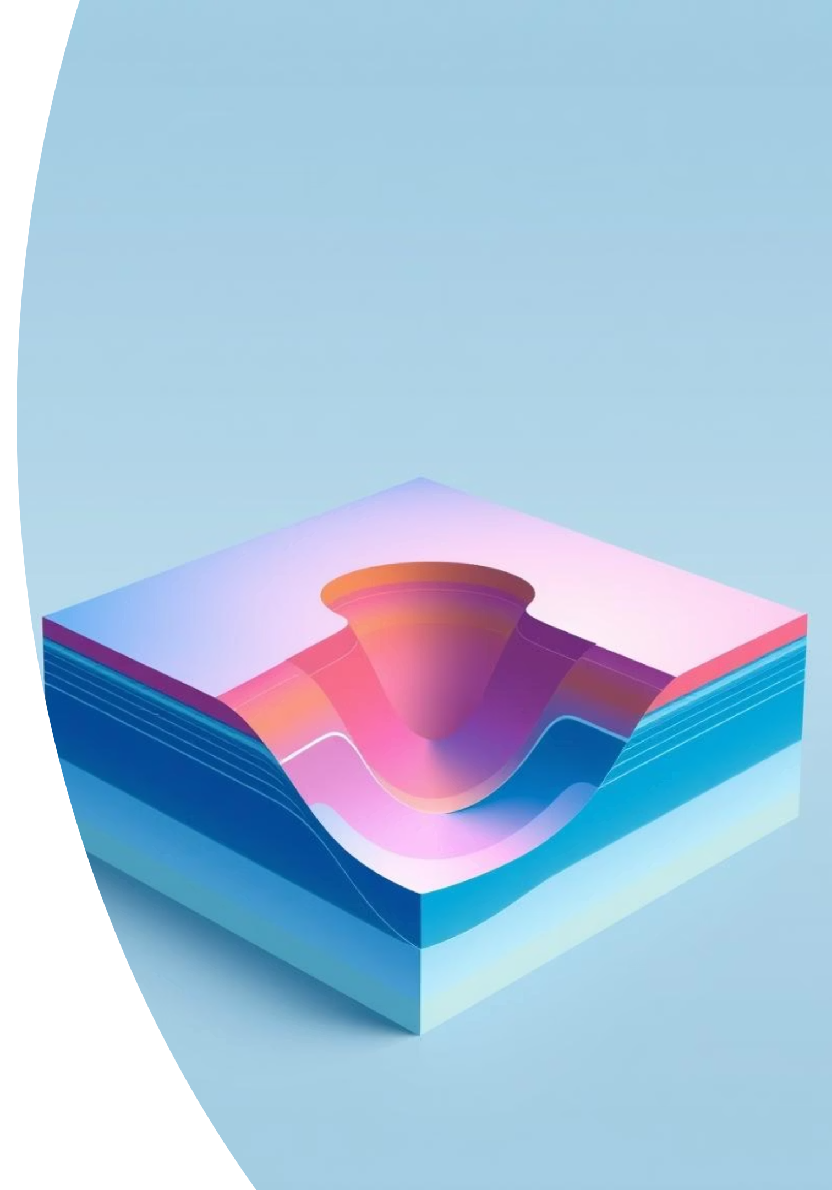


Интеграция геофизических данных
Сбор первичных данных
Полевые измерения и их качественный контроль
Обработка и интерпретация
Применение алгоритмов фильтрации, коррекции и трансформации данных
Построение моделей
Создание трёхмерных геолого-геофизических моделей подземных структур
Принятие решений
Оценка экономической целесообразности разработки и оптимизация стратегии добычи
Успех современной нефтегазовой разведки зависит от комплексного использования всех доступных геофизических методов, синергия которых обеспечивает максимальную точность прогнозов и минимизирует инвестиционные риски.

Slide 8
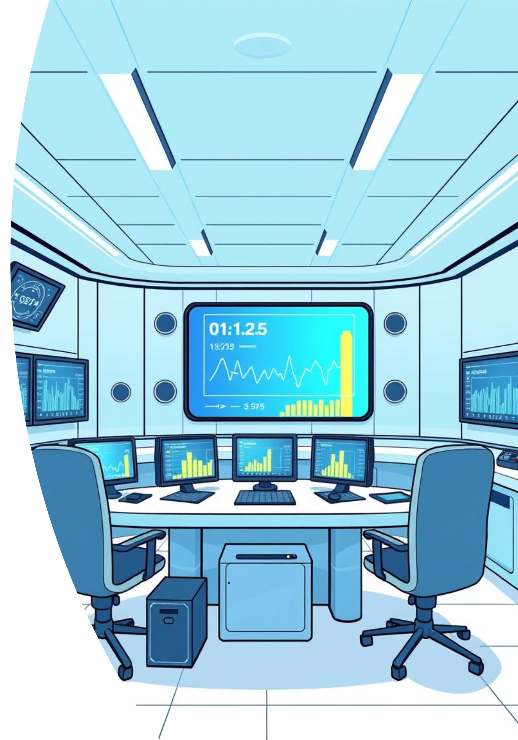






Технологические инновации в геофизике
Спутниковые методы
Дистанционное зондирование для выявления поверхностных признаков глубинных структур
Реальная обработка данных
Потоковая обработка и визуализация геофизических данных непосредственно во время скважинных работ
Микросейсмика
Регистрация микроземлетрясений для мониторинга процессов гидравлического разрыва пласта и геомеханики

Slide 9

Вызовы и перспективы развития
Текущие вызовы
Перспективы
Сложность интерпретации данных в условиях сильного шума
Развитие мультифизических методов исследования
Внедрение искусственного интеллекта в обработку и интерпретацию
Ограниченность информации в глубоких и сверхглубоких скважинах
Расширение применения геофизики к переходным энергетическим решениям
Необходимость валидации геофизических предположений скважинными данными
Улучшение пространственного разрешения методов
Высокие затраты на комплексные геофизические исследования
Интеграция данных от различных источников (дроны, датчики, спутники)
Нехватка квалифицированных специалистов

Slide 10
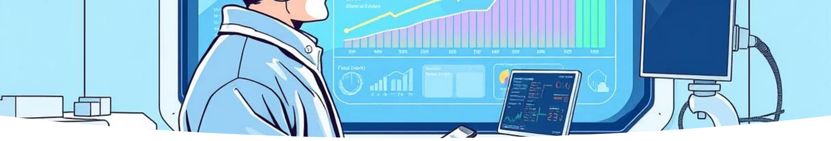
Заключение и ключевые выводы
1
Мультиметодный подход
2
Снижение рисков
Комбинация сейсморазведки, каротажа, гравиметрии и магнитометрии создаёт полную картину геологического строения
Геофизические исследования критически важны для принятия обоснованных инвестиционных решений в нефтегазовом секторе
3
Инновационное развитие
4
Профессиональные возможности
Интеграция ИИ, спутниковых технологий и методов реального времени революционизирует геофизическую разведку
Растущий спрос на специалистов в области геофизики предоставляет карьерные возможности для грамотных и инновационно мыслящих профессионалов

